Slide 1
Universidade de São Paulo
Centro de Energia Nuclear na Agricultura
Laboratório ¹⁴C
Projeto de doutorado
Reconstrução da dinâmica da vegetação de Mata Atlântica desde o Pleistoceno tardio nas regiões sudeste (costa norte do Estado do Espírito Santo e leste de Minas Gerais) e nordeste (sul da Bahia) do Brasil.
Aluna: Mariah Izar Francisquini Correia
Orientador: Prof. Dr. Luiz Carlos Ruiz Pessenda
Piracicaba, 2013

Slide 2
Introdução

Slide 3
Introdução
Proposta de projeto de doutorado:
Projeto temático : “Estudos paleoambientais interdisciplinares na costa do Espírito Santo” – ProjES;
Associado ao Programa FAPESP de Pesquisa sobre Mudanças Climáticas Globais (PFPMCG-FAPESP).
FAPESP
Alguns trabalhos já foram produzidos e publicados e outros estão em andamento na região da costa do Espírito Santo.
Necessidade de gerar mais dados para atuar como base na reconstituição da dinâmica da vegetação e inferências climáticas do passado da região da costa do ES e estados vizinhos.
FAPESP 2011/00995-7

Slide 4
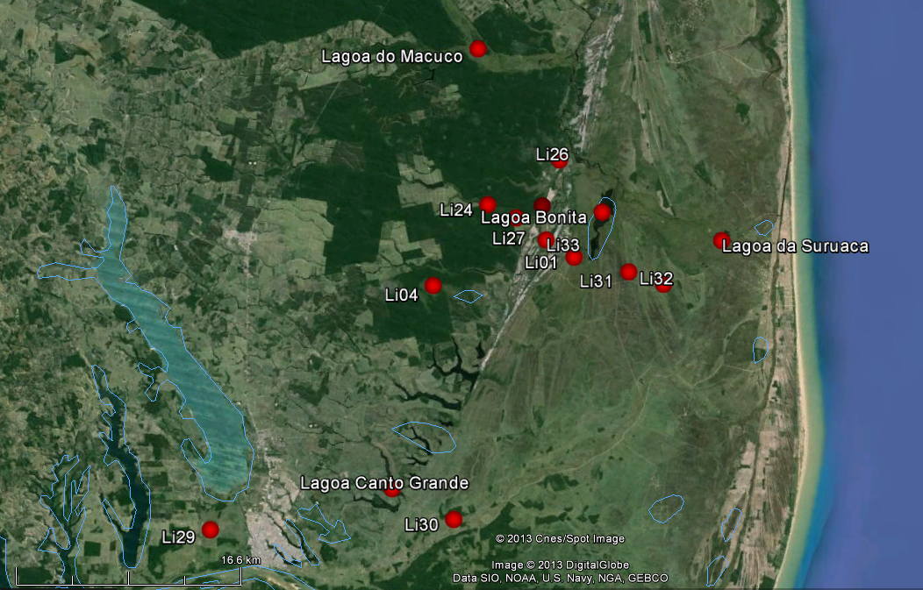

Slide 5
Intensa degradação
Mata Atlântica
Biodiversidade abundante
Alto endemismo natural
(conservation international
do Brasil, 2000).
Alto endemismo e biodiversidade?
Contato pretérito entre Mata Atlântica e Floresta Amazônica
longos períodos de isolamento
(Prum, 1988 e Rizzini ,1997.)
Contato:
Plioceno
Pleistoceno para o Holoceno, entre 10 - 20 mil anos
(PRUM, 1988; HACKETT E LEHN, 1997).
Refúgios Florestais durante o último máximo glacial
Haffer (1969) Prance (1973) Vanzolini (1970), Ab’saber (1977, 1992) Steyermark (1979), Gentry (1992), Van der Hammen and Absy (1994)
Florestas rodeadas por vegetação de cerrado na bacia Amazônica
Notes:
Por que estudar essa região? É interessante ressaltar que a Mata atlântica é bastante atrativa para estudos paleoambientais pois, apesar da intensa degradação sofrida desde a colonização do Brasil, ela ainda preserva uma biodiversidade abundante, além de um alto endemismo natural. Mas como explicar seu alto endemismo e biodiversidade? Algumas teorias foram propostas a cerca deste assunto: - contato pretérito e teoria dos refúgios. * UMG – ~20.000 anos

Slide 6
Hipótese da conexão pretérita entre Mata Atlântica e Floresta Amazônica
Teoria dos Refúgios
Premissas
1. Biomas atuais são diferentes daqueles existentes no passado
2. Biomas passaram por transformações na distribuição e composição florística durante o UMG

Slide 7
Não houve uma seca significativa na Bacia Amazônica nem redução de sua área durante o UMG.
Colinvaux et al., (1996) e Bush & Oliveira (2006)
Período mais seco na Amazônia devido à flutuações climáticas
Ledru et. al., 2006 Pleistoceno tardio
Absy et al., 1991;
Gouveia et. al., 1997;
Turq et.al., 1998,
Pessenda et. al., 1998;
Carneiro et. al., 2002;
Pessenda et. al., 2004;
Vidotto et. al., 2007 ,
Pessenda et. al., 2010;
Cordeiro et. al., 2011,
Van der Hammen, 1974;
Absy et al. 1991;
Desjardins et al., 1996,
Pessenda et al., 1998a,b;
Behling &Costa, 2000,
Freitas et al., 2001;
França et. al., 2012.
Início do Holoceno

Slide 8
Reconstrução Paleoambiental no
nordeste do Espírito Santo
Evidências:
1.Registros de vegetação florestal durante todo o Holoceno
Clima sempre úmido.
2.Taxa Atlânticos e Amazônicos no local pelo menos desde
~8000 anos cal AP
Estabilização das florestas de tabuleiro.
Buso (2013 a)
Esta região pode ter atuado como refúgio florestal?
A presença dos taxa Amazônico no passado podem indicar uma conexão pretérita?
Desde quando os taxa amazônicos podem ser encontrados no local?
Se houve uma conexão pretérita, qual foi a rota tomada?

Slide 9
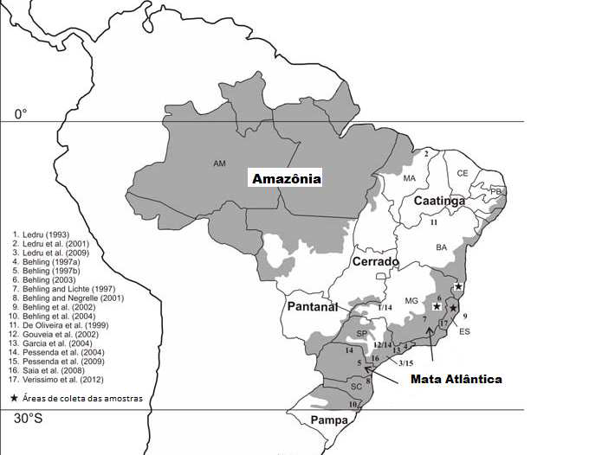

Slide 10
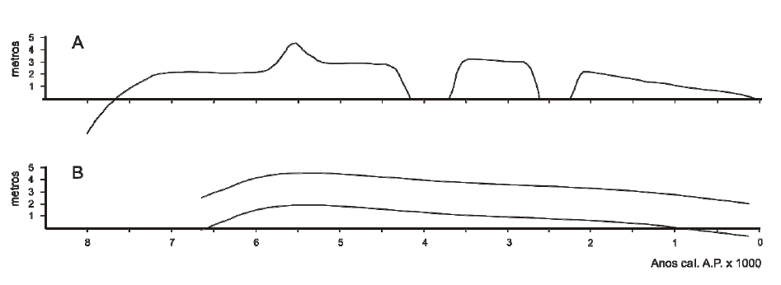
Nível Relativo Marinho (NRM)
Martin et al. 2003
Paleoestuário e manguezais bem estruturados
Linhares-ES.
Angulo et al. 2006
Buso et al. 2013 b
Esquema do nível relativo do mar registrado na costa brasileira, comparando o que foi proposto Figura de Buso-jr, 2010

Slide 11
A associação dos dados obtidos através dos diversos trabalhos do projeto temático e a comparação com outras regiões brasileiras permitirão a ampliação das bases de dados dos modelos climáticos, possibilitando a compreensão do ambiente presente e mesmo previsões futuras.

Slide 12
Objetivos
Gerais

Slide 13
Objetivos
Mata Atlântica Floresta Amazônica
Interagiram desde quando?
rotas e sentido de interação.
2. Refúgio florestal?
NRM Dinâmica da vegetação
Estudos na região do ES
Padrões
Notes:
Caracterizar interação mata atlântica x mata amazônica desde o pleistoceno tardio 50.000 anos
Identificar padrões que determinem a área como refúgio florestal (Pleistoceno Superior/
Holoceno inferior).
Ampliar Estudos em desenvolvimento na área
Compreender interações do NRM e sua influência na dinâmica da vegetação desde o Pleistoceno Tardio

Slide 14
Objetivos
Específicos

Slide 15
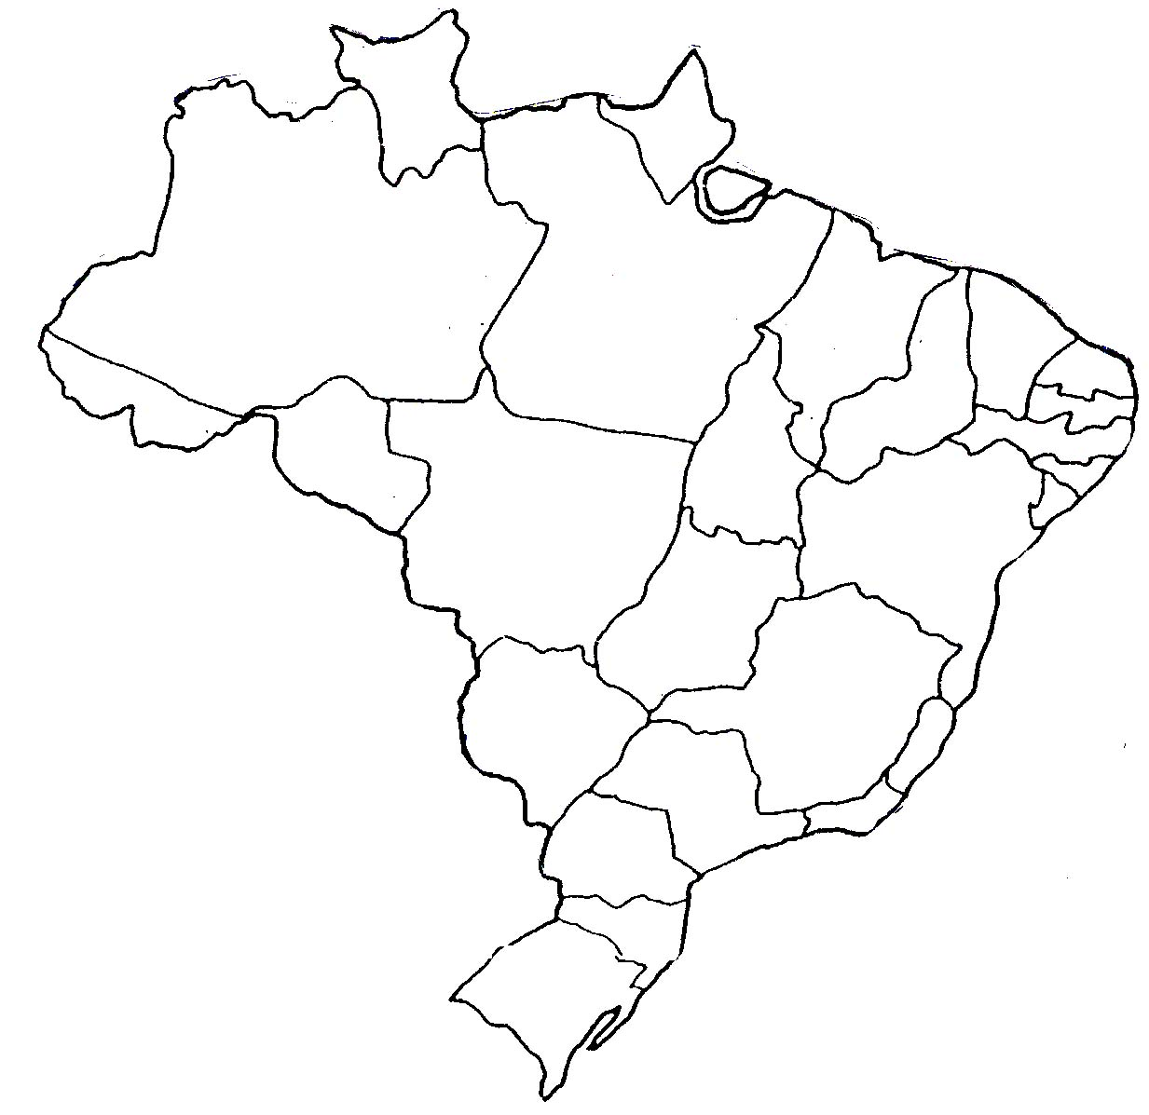
Coleta em 3 áreas
2– PARNA Descobrimento
*
1 – Reserva Natural Vale /Sooretama ~25km costa (Influência Marinha)
3– Parque Estadual do Rio Doce
* Buso Jr. et al., 2013 b – Lagoa do Macuco

Slide 16
Área de Estudo
Vegetação

Slide 17
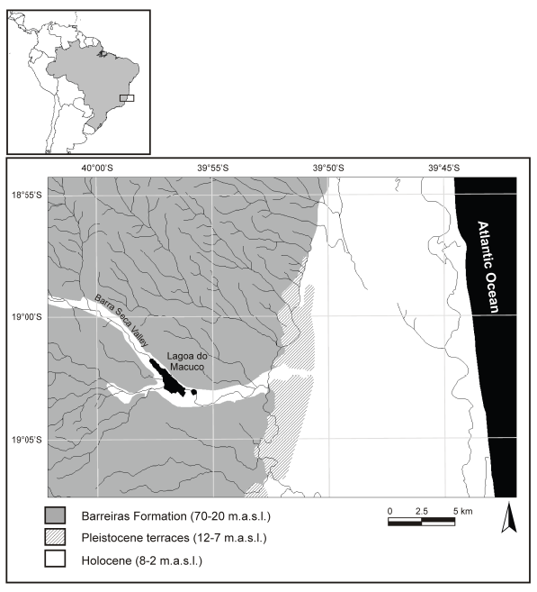
Geologia
Formação Barreiras ( 70 – 20 m.a.n.m.)
Terrenos Pleistocênicos (12 – 7 m.a.n.m.)
Holoceno (8– 2 m.a.n.m.)
Buso et al. 2013 b
Notes:
Quanto à geologia, Suguio & Martin, (1981) descrevem três diferentes províncias geomorfológicas: (1) Planície costeira originada no Quaternário com padrão de drenagem difuso, formada por sedimentos marinhos arenosos e sedimentos argilo-arenosos fluviais recobertos por camada turfosa em alguns locais; (2) depósitos terciários do grupo Barreiras a leste, formando uma planície inclinada em direção ao mar; (3) uma zona de serras a oeste, sustentada por rochas ígneas metamórficas do pré-Cambriano.

Slide 18
Materiais e métodos

Slide 19
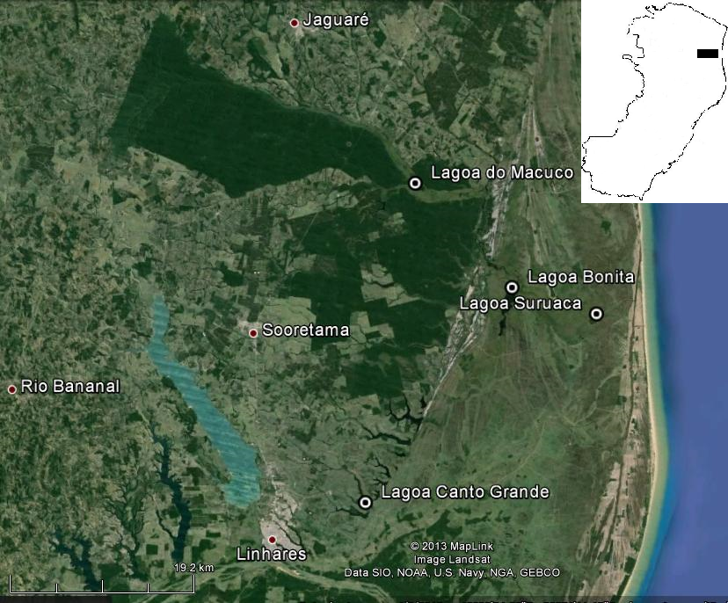
ES

Slide 20
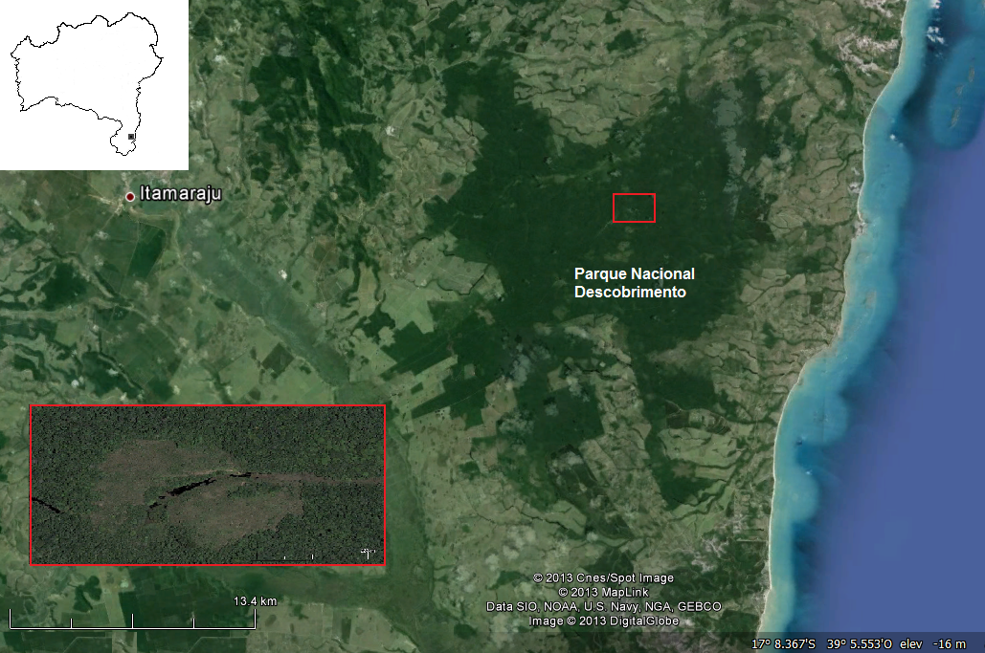
BH

Slide 21
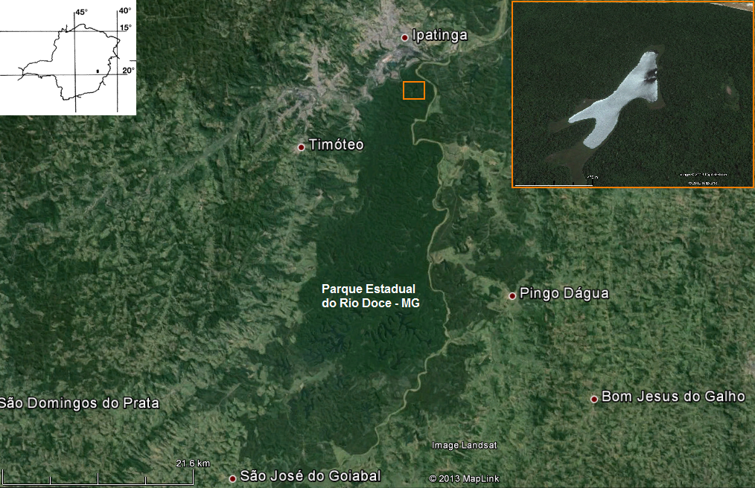
MG

Slide 22
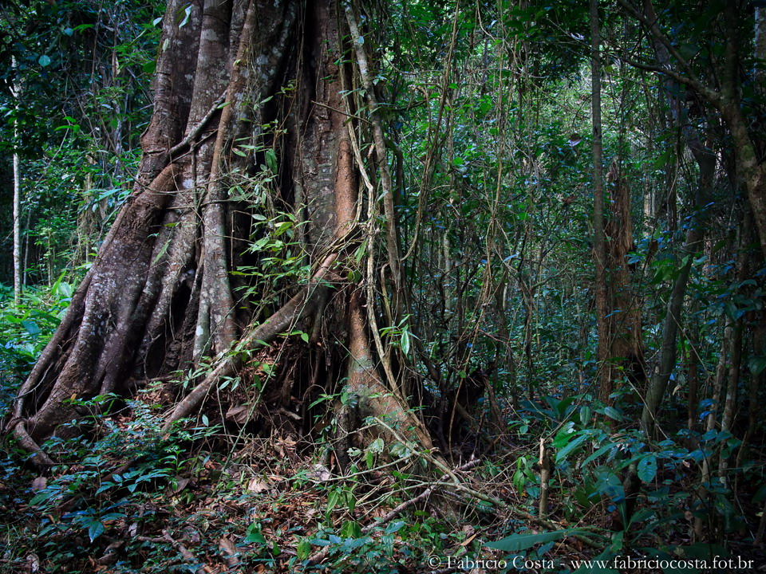
Floresta Ombrófila densa
Notes:
As matas de tabuleiro são caracterizadas por um dossel em torno de 30 m de altura, com árvores emergentes de até 40 m, sendo estruturalmente semelhantes às florestas Amazônicas de Terra-firme (RIZZINI, 1997). Está presente também um estrato arbóreo inferior, com cerca de 20 m de altura e um estrato herbáceo não muito denso. Rizzini (1997) destaca ainda a ocorrência de elementos típicos das Florestas Amazônicas, além de elementos endêmicos e elementos comuns a outras florestas do sudeste brasileiro. Este tipo de vegetação ocorre desde o estado de Pernambuco ao Rio de Janeiro, sendo sua área central o sul da Bahia e o norte do Espírito Santo, sobre os depósitos do terciário da Formação Barreiras.

Slide 23
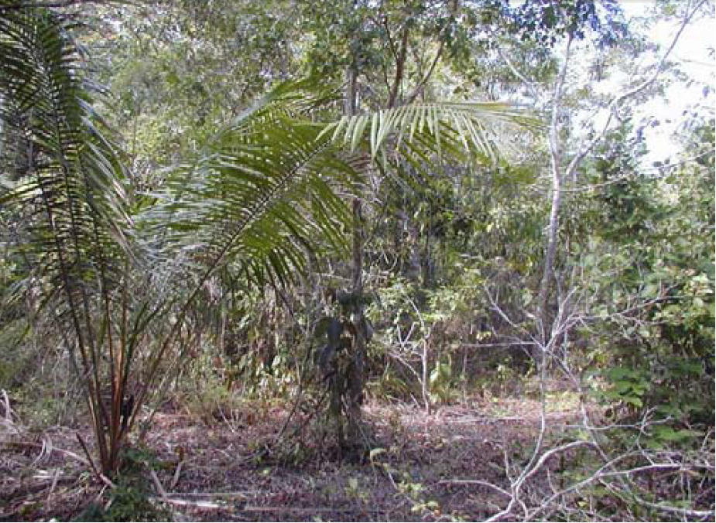
Muçununga
Notes:
Sobre as manchas de solo arenosos com camada laterítica a cerca de 1 ou 2 m, está a vegetação de Muçununga, cuja fitofisionomia varia muito, desde as campestres até as florestais (SIMONELLI, 1998; MEIRA NETO et al., 2005). Este solo tem sua formação no Quaternário recente e é resultante do acumulo fluvio-marinho, devido à barragem dos cursos d’água, gerando o alagamento nas depressões rasas e, posteriormente, formando de lagoas pantanosas. Em seguida, o assoreamento formou uma camada laterítica impermeável e a abertura de novos canais de drenagem permitiu que o local fosse colonizado por espécies arbustivo-arbóreas (IBGE, 1987).

Slide 24
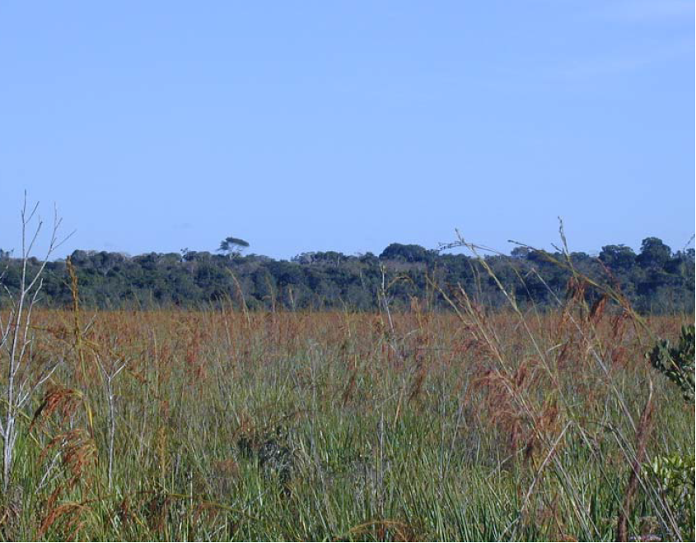
Nativo

Slide 25
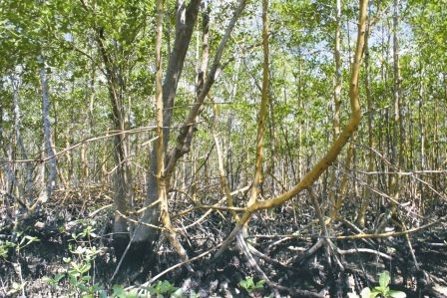
Manguezal
Notes:
Raro

Slide 26
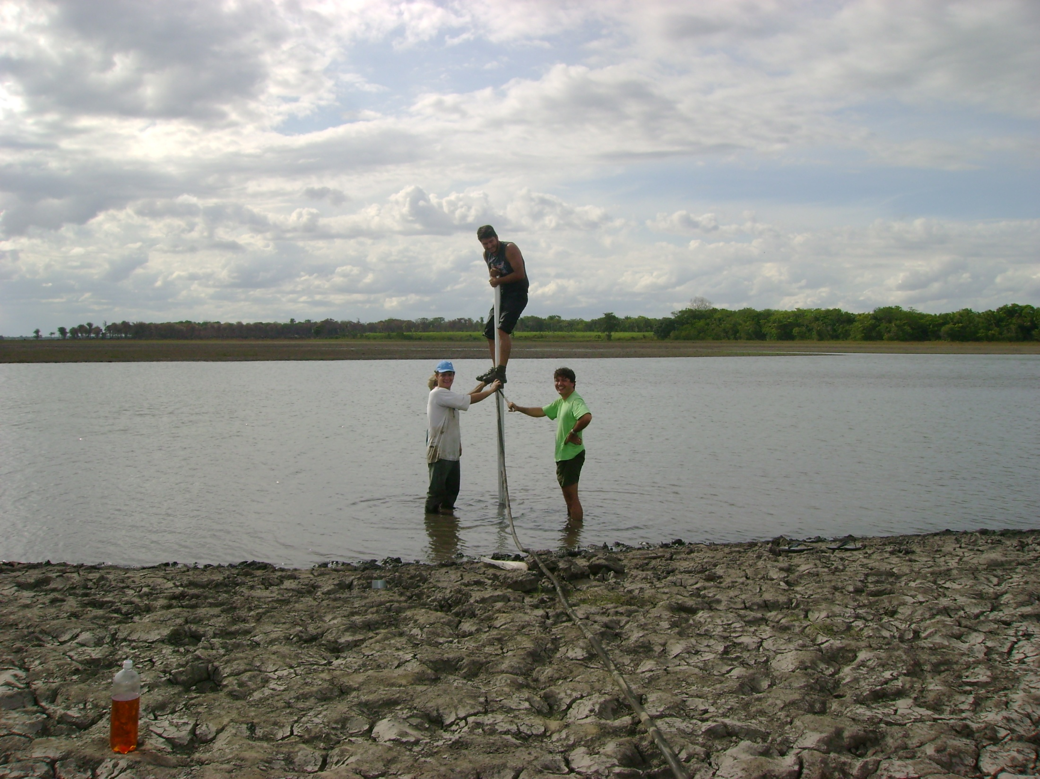
Coleta e identificação
da vegetação do entorno
Vibrotestemunhador

Slide 28
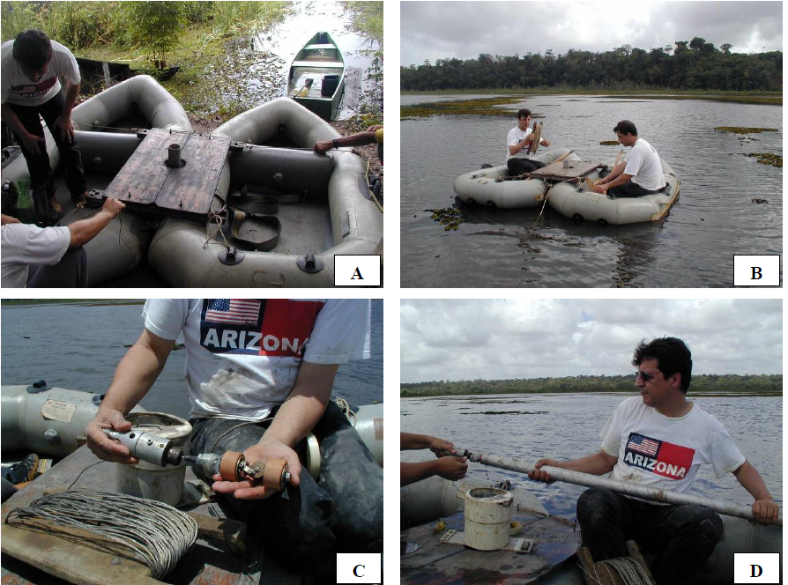
Livingstone
Notes:
Caso o ambiente seja lacustre, faremos uso da metodologia de Livingstone (1955), constituído de um coletor de pistão, montado sobre uma plataforma flutuante (COLINVAUX et. al., 1999).

Slide 29
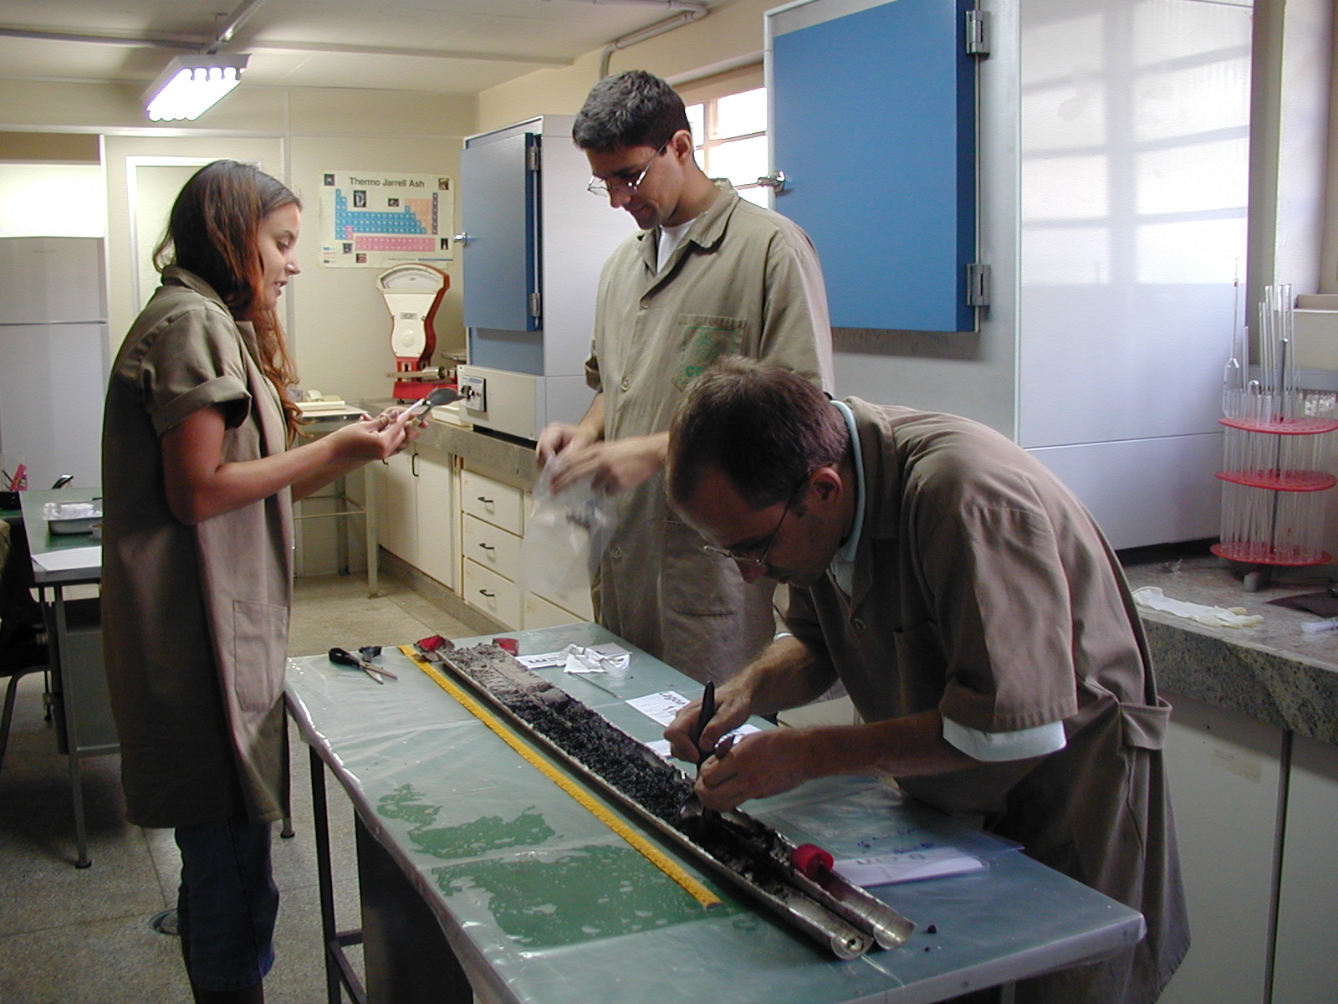
Abertura do testemunho

Slide 30
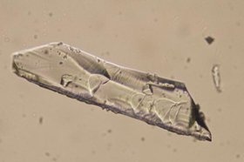
Análises interdisciplinares:
Isótopos Estáveis
datação
bioindicadores.
δ¹³C
δ¹⁵N
C-total
N-total
CxN
¹⁴C
Aprimorar as interpretações paleoambientais da dinâmica da vegetação e do clima no Quaternário.

Slide 31
Análises Isotópicas e Elementares
Origem da Matéria Orgânica
(Vegetação moderna e sedimento)
C3, C4,
algas de água doce/marinhas
Tipo de vegetação
Floresta? Campo?
Influência Marinha?
Bioindicadores
Muçununga?
Floresta?
Pólen fitólitos
Composição da comunidade vegetal
Amazônia?
Diatomáceas Espículas de esponjas
Ambiente aquático
Influência marinha

Slide 32
Análises Elementares e Isotópicas:
Lavagem HCl 10% - remover contaminantes
~ 20 mg sedimento seco enviadas ao Lab. Isótopos Estáveis (CENA/USP).
Datação ¹⁴C
Catação simples
Lavagem com HCl4% a 60°C
Lavagens com água deionizada até pH neutro
- Cintilação líquida ou AMS

Slide 33
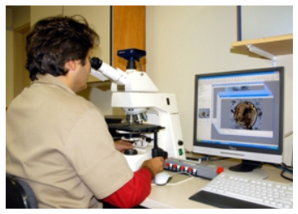
Bioindicadores
Palinologia
Diatomáceas e Espículas de Esponja
HF
Acetólise
H2O2
Faegri & Iversen, 1950
Battarbee (1986)
Fitólitos
H2O2
Ditionito,
Citrato
Bicarbonado de sódio
Mehra & Jackson (1960)
Calegari (2008)
Notes:
Ditionito, Citrato, Bicarbonato de sódio - Remoção de óxidos de ferro

Slide 34
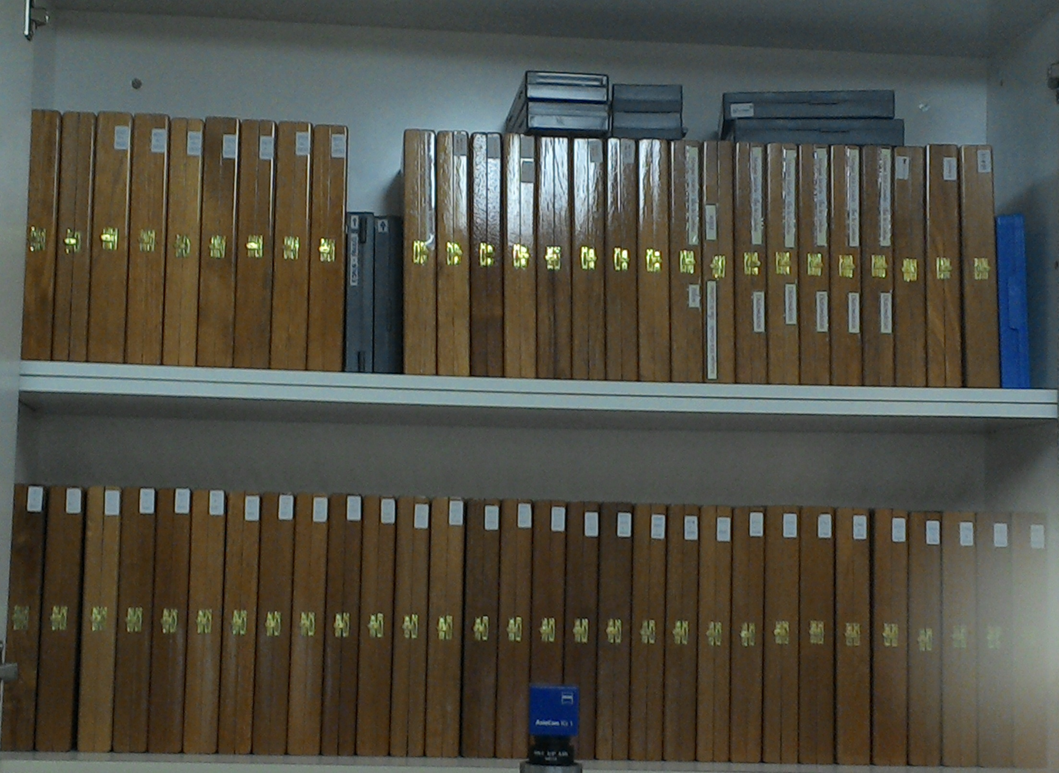
Palinoteca
Palinoteca

Slide 35
Forma de análise dos resultados

Slide 36
Plano de Trabalho
Setembro - Reconhecimento da área e Coleta de material
Abertura do testemunho, caracterização e amostragem.
Tratamento de bioindicadores, isótopos estáveis e Datação
Análises microscópicas de bioindicadores
Análises microscópicas de bioindicadores
Apresentação em congressos
Submissão de artigos
Conclusões finais do trabalho
Defesa
2013
2014 - 2015
2015 - 2016
2016

Slide 37
Forma de análise dos resultados
A abordagem interdisciplinar do conjunto de dados produzidos é determinante para gerar resultados e conclusões sobre a dinâmica de vegetação, influência do NRM na dinâmica e distribuição da vegetação e climas do passado.

Slide 38
Referências:
AB, SÁBER. A. N; 1992. A teoria dos refúgios: Origem e significado. Revista do Instituto florestal, Edição especial, São Paulo.
ANGULO, R. J.; LESSA, G. C.; DE SOUZA, M. C. 2006.A critical review of mid- to late-Holocene sea-level fluctuations on the eastern Brazilian coastline. Quaternary science Reviews, Oxford, v. 25, p. 486-506.
BUSO-JUNIOR, A.A. 2010. Dinâmica ambiental holocênica (vegetação, clima e nível relativo marinho) baseada em estudos interdisciplinares de alta resolução, no litoral norte do estado do Espírito Santo. 190 p. Dissertação (Mestrado em Ciências) - Centro de Energia Nuclear na Agricultura, Universidade de São Paulo, Piracicaba.
BUSO JUNIOR, A.A.; VOLKMER-RIBEIRO. C.; PESSENDA, L.C.R; MACHADO, V.S. 2012 Anheteromeyenia vitrea (Porifera: Demospongiae) new species of continental sponge in Brazil. Biology and Conservation 7(3):148-157.
BUSO-JR., A.A; PESSENDA, L.C.R; DE OLIVEIRA3, P.E.; GIANNINI, P.C.F.; COHEN, M.C.L.; CECÍLIA VOLKMER-RIBEIRO, C.V; OLIVEIRA, S.M.B; ROSSETTI D.F.; LORENTE, F.L.; BOROTTI-FILHO, M.A.; SCHIAVO,J.A.; BENDASSOLLI,J.A.; FRANÇA, M.C.; GUIMARÃES, J.T.F.; SIQUEIRA, G.S. 2013a. Late Pleistocene and Holocene vegetation, climate dynamics, and Amazonian taxa in the atlantic forest, Linhares, SE Brazil. Radiocarbon, Vol 55, Nr 3–4, p 1–xxx (in press).
BUSO-JR., A.A; PESSENDA, L.C.R; DE OLIVEIRA3, P.E.; GIANNINI, P.C.F.; COHEN, M.C.L.; CECÍLIA VOLKMER-RIBEIRO, C.V; OLIVEIRA, S.M.B; FAVARO, D.I.T; ROSSETTI D.F.; LORENTE, F.L.; BOROTTI-FILHO, M.A.; SCHIAVO,J.A.; BENDASSOLLI,J.A.; FRANÇA, M.C.; GUIMARÃES, J.T.F.; SIQUEIRA, G.S. 2013b. From an estuary to a freshwater lake: a paleo-estuary evolution in the context of Holocene sea-level fluctuations, SE Brazil. Radiocarbon, Vol 55, Nr 3–4, p 1–xxx, (in press).
FRANÇA, M., FRANCISQUINI, M.I., COHEN, M.C.L., PESSENDA, L.C.R., ROSSETI, D.F., GUIMARÃES, J., SMITH, C. B. 2012. The last mangroves of Marajó Island - Eastern Amazon: impact of climate and/or relative sea-level changes. Review of Palaeobotany and Palynology 187: 50-65.
FRANÇA, M.C. ; COHEN, MARCELO CANCELA LISBOA ; PESSENDA, LUIZ CARLOS RUIZ ; DILCE DE FÁTIMA ROSSETI ; FLÁVIO LIMA LORENTE ; BUSO, A. ; GUIMARÃES, JOSÉ TASSO FELIX ; FRIAES, Y . 2013. Mangrove vegetation changes on Holocene terraces of the Doce River, southeastern Brazil. Catena (Cremlingen), v. 110, p. 59-69.

